Slide 1
『融客月报』
—— 二级市场（2022年10月）

Slide 2
宏观
宏观数据变化不大，10月PMI依旧偏弱
市场
10月A股上冲未果，主要股指先扬后抑
展望
消息市短期不可持续，市场或仍以震荡为主

Slide 3
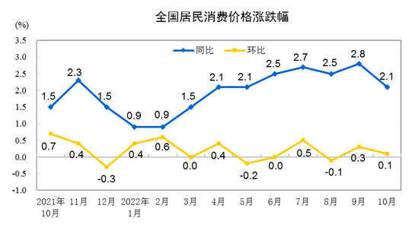
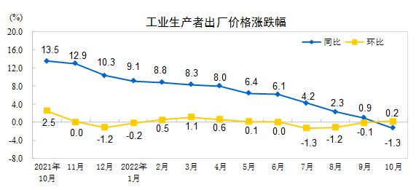
CPI、PPI
10月CPI同比上涨2.1%，环比上涨0.1%。10月PPI同比下降1.3%，环比上涨0.2% 。
CPI环比和同比涨幅均有回落 10月份，受节后消费需求回落等因素影响，居民消费价格涨幅有所回落，其中鲜菜、鲜果和水产品价格均由涨转降。受生猪生产周期、短期压栏惜售和猪肉消费旺季等因素影响，价格继续上涨。秋冬装上市，服装价格上涨。
PPI环比小幅上涨，同比由涨转降 10月份，部分行业需求有所增加，全国PPI环比小幅上涨，但受去年同期对比基数较高影响，同比由涨转降。其中冬季储煤需求提升，煤炭开采和洗选业价格上涨。

Slide 4
制造业PMI
10月中国官方制造业PMI录得49.20%，低于上月0.9个百分点
10月财新中国制造业PMI同样为49.20%，较9月回升1.1个百分点
两者走势再度背离
双双位于荣枯线以下

Slide 5
央行公开市场操作
2022年10月央行累计净回笼资金580亿元

Slide 6
市场概况
上证指数
4.33%
深证成指
3.54%
创业板指
1.04%
科创50
7.55%

Slide 7
沪深市值统计
沪市市值50.91万亿
深市市值31.32万亿
较8月底 2.66%

Slide 8
北市市值统计
10月底北市市值1834.18亿元
较9月底 2.89%
较开市首日 44.07%

Slide 9
富时中国A50（CN0Y）股指期货
10月A50股指期货主力合约结算价大幅下探

Slide 10
2022年全市场解禁规模
2022年市场解禁市值4.63万亿元
10月市场解禁市值1883.37亿元
环比回落52.93%，同比下滑60.72%
Notes:
环比：-52.93%
同比：-44..94%

Slide 11
大宗交易统计及折价率
10月大宗市场总成交额 277.31 亿元。较上月减少 400.52 亿元
10月大宗市场平均折价率 4.77 %。较上月下行 0.36%

Slide 12
融资融券余额（万亿）
2022年9月底两融余额为1.54万亿，2022年10月底两融余额为1.55万亿
较上月底增加84.39亿元，两融余额保持基本稳定

Slide 13
商品期货合约概览
Notes:
棕榈油业内人士表示，由于主产区多雨助推产量降低，加上市场需求增加而库存减少，棕榈油价格可能进一步上涨。为消化棕榈油库存，印尼政府7月决定暂停征收棕榈油出口关税。在这一因素推动下，印尼棕榈油出口速度加快。
因美国原油价格大涨，美国大豆油价格继续创合约新高，拉动大豆期价上涨。，燃油替代品
钢铁市场季节性淡季将在11月中下旬来临，下游终端需求和钢厂检修计划情况将成为后续钢材及其原料价格变化的重要影响因素，预计铁矿石现货价格将出现补跌

Slide 14
沪深两市市值前十（万亿）
Notes:
沪市：中国银行反超招商银行，茅台大缩水超6000亿
深市：比亚迪超五粮液，6-10名变动较大，泸州老窖6->9，洋河股份跌出榜单，海康威视8->6，顺丰控股跻身前8

Slide 15
10月涨幅居前个股(去除发行不足一年新股)
Notes:
竞业达沾上信创（信息技术应用创新产业）概念，新基建，智慧教育，我们将海量的数据、世界级的计算能力和金融专业知识结合起来,开发出复杂的交易模型
中药板块再度走高，华森制药
依旧是软件服务、信创板块的科创信息
工业母机概念异动，赛腾股份
还是信创板块，诚迈科技

Slide 16
10月跌幅居前个股(去除发行不足一年新股)
Notes:
ST曙光时空人被捕、控股股东股权面临拍卖控制权或将发生变化，半年报亏损复牌后9跌停
ST西源面临丧失主营业务收入困境，公司所拥有的金矿，均未正式开展生产经营 活动。近年来，公司业绩出现持续亏损，财务状况恶化，面临大额债务，且所持有的资产均被冻结，公司持续经营能力，后续能否扭亏为盈，均存在重大不确定性。
卫星化学产品景气回落短暂拖累业绩，业绩承压
露营概念牧高笛连续跌停，Q3单季度净利润没有达到市场预期，被砸盘
热泵概念走弱，海鸥住工走低

Slide 17
9月涨幅居前个股的10月表现情况
Notes:
海鸥住工，ST曙光，大起大落
川仪股份第三季度盈利增逾四成 新增订货明显增长

Slide 18
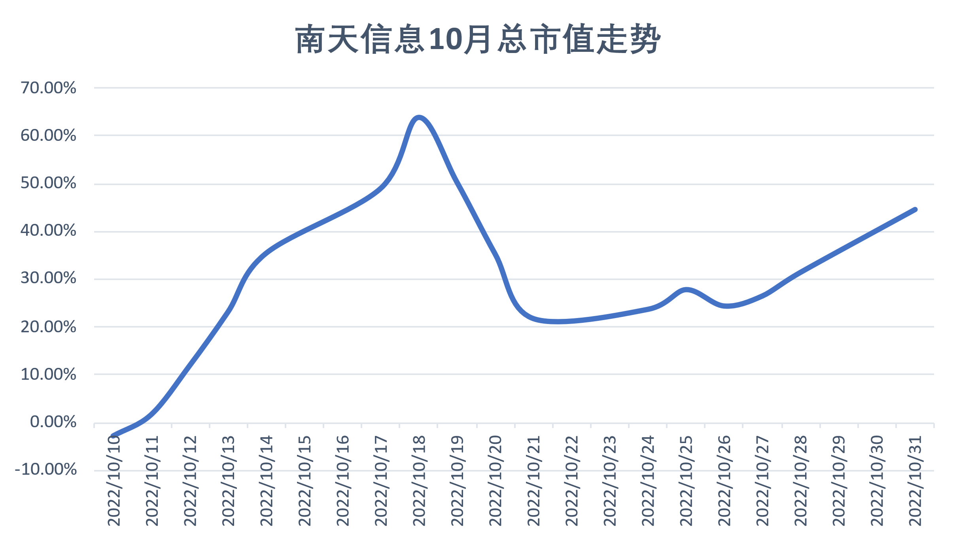
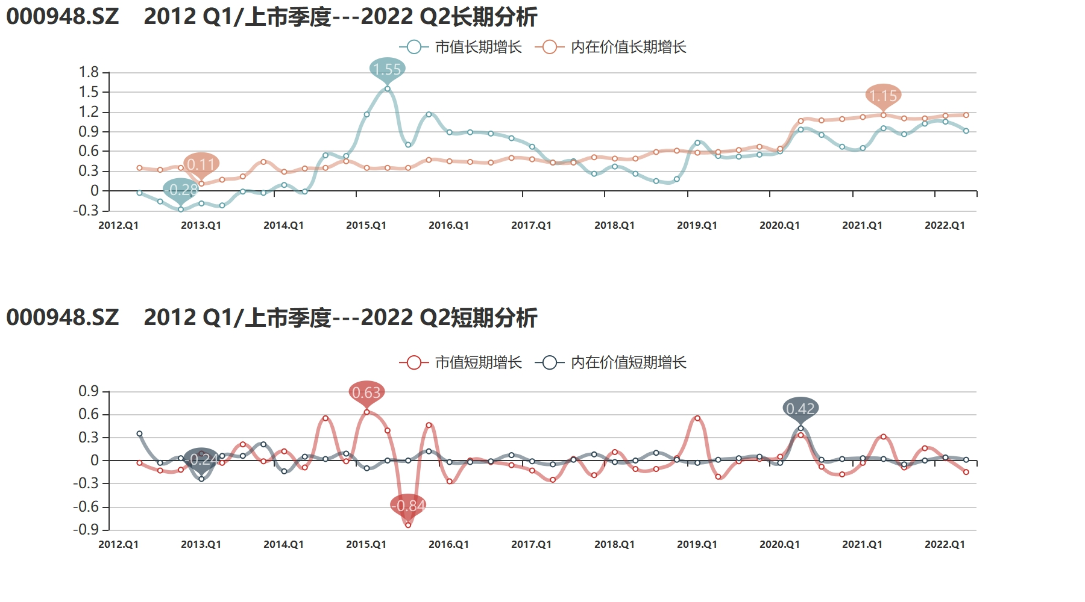
10月热门公司解读——南天信息
信创加速渗透，金融IT龙头滑跑提速
从市值来看，南天信息在过去很长时间均未走出独立行情，所在行业热度也持续偏低。近一年来，公司市值表现有所改善，市值增长持续站在行业水平上方。近期受益于信创板块持续走高，公司市值直线拉升，但接下来的深度回调或在所难免。
从内在价值来看，政策持续催化下，我国金融科技发展驶入快车道。主业之外，企业智慧教育等业务也具有相当的增长潜力。然而公司近期业绩表现平平，尚未兑现市场预期，企业加速布局和扩张中存在的一些问题同样不可忽视。
作为国内银行IT和数字经济领军者，南天信息在技术、背景、平台、行业地位及客户基础等方面具有明显优势，公司尚处于成长阶段，发展潜力巨大。行业发展机遇下公司加速布局，后续业绩释放值得期待。

Slide 19
10月股权质押比例前十
单位：%
Notes:
较上月不变

Slide 20
10月第一大股东累计质押数占持股比例变化
Notes:
中青宝宝德投资质押给江苏银行和工商银行用于生产经营
莎普爱思控股股东及其一致行动人质押用于并购贷款
昭衍新药质押用于自身生产经营
杉杉股份质押为可交换公司债券持有人交换股份和本次债券偿付提供担保
通光线缆质押用于经营

Slide 21
10月控股股东质押比例100%公司（70家，新增7家）
*ST美尚 | ST曙光 | 海南矿业 | 茂化实华 | 探路者
*ST日海 | ST中珠 | 和晶科技 | 民生控股 | 唐德影视
*ST围海 | 安泰集团 | 河化股份 | 奇精机械 | 万里股份
*ST雪发 | 奥马电器 | 宏创控股 | 青岛金王 | 小崧股份
*ST易尚 | 奥维通信 | 鸿博股份 | 仁东控股 | 协鑫集成
*ST长方 | 宝鹰股份 | 华宏科技 | 如意集团 | 新日恒力
*ST中昌 | 大富科技 | 华凯易佰 | 莎普爱思 | 鑫科材料
*ST紫晶 | 迪威迅 | 华民股份 | 上海钢联 | 兴民智通
ST柏龙 | 返利科技 | 华西股份 | 深天地A | 兴源环境
ST东洋 | 冠昊生物 | 江南化工 | 神雾节能 | 亚太实业
ST海投 | 国际实业 | 金固股份 | 生物谷 | 扬子新材
ST花王 | 海航控股 | 金鸿顺 | 胜利股份 | 亿利洁能
ST康美 | 海陆重工 | 锦龙股份 | 四通股份 | 中润资源
ST鹏博士 | 海南机场 | 精艺股份 | 太龙药业 | 中铁装配

Slide 22




主要券商月评
近期，政策、经济、汇率和地缘环境预期全面迅速改善，市场从情绪性恐慌交易，转向基于政策预期的博弈性交易，全面修复行情的右侧买点已经确认，节奏上稳步持续，配置上继续侧重弹性。
配置建议：侧重政策上有催化、估值上有弹性的品种，基本面和估值切换驱动的行情预计将在下半场接力。
9月：中性
10月：看多
11月：看多
近期外部风险仍在持续冲击市场。海外市场动荡、大国博弈、地缘政治冲突、人民币汇率贬值仍在持续抑制市场风险偏好，外资再度大幅流出，并对外资重仓的行业和板块形成剧烈冲击。但当前市场已处于高性价比的底部区间。我们认为当海外风险因素逐渐缓和、“二十大”指引下国内市场主线更加清晰，市场有望逐步迎来修复。
配置建议：结构上，重点关注“信军医”、“新半军”、“新基建”三条修复主线
9月：中性
10月：看多
11月：看多
业绩磨底，曙光乍现，但隧道很长。
短期悲观预期反应较多，市场大幅下跌的风险相对可控。指数能否反转，取决于经济能否全面复苏。抛开疫情反复和国际地缘政治等难以预判的因素之外，中长期贷款增速有力度、有持续性的回升，也就是经济的全面复苏，可能仍然需要一个过程等也制约市场上行。但是美国消费数据的韧性以及地缘政治冲突等不确定因素，使得市场对美联储的判断模糊不清。暂时很难有明确结论。
配置建议：一：低估值蓝筹的日历效应，但需要满足一定条件。二、业绩真空期提前布局预计转年高增长的板块
9月：中性
10月：谨慎看多
11月：谨慎看多
10月底至今市场有所反弹，我们认为投资者短线情绪有所修复，内外部阶段性因素扰动下不排除市场短期走势可能有所反复，投资者的预期持续改善可能需要更多积极催化因素支持，从6-12个月的角度市场机遇大于风险。
配置建议：政策支持领域可能仍有相对表现，成长板块注重结构机会。
9月：中性
10月：谨慎看多
11月：谨慎看多
Notes:
22

Slide 23
展望
我们上月预计，10月情绪面利空或短暂消退。但多因素下市场不确定性仍存。超跌过后，短期市场可能逐步企稳，但向上动能仍是需要关注的一环。
果不其然，国庆过后，在外围市场影响下，A股迎来久违普涨，成交量也重回8000亿上方，同时进入三季报窗口期，业绩行情在10月也较为明显，白酒股业绩整体下滑导致相关个股轮番杀跌。悲观情绪影响下，10月中下旬，市场向上动能依旧不足，沪指上冲3100点未果，但在热门赛道股强劲反弹下，科创板在10月逆势上扬。
进入11月在疫情政策调整相关传闻影响下，市场出现短暂反转，量能也相应放大。但传闻行情终究会见光，当传闻被证伪或不及预期，市场情绪又将受到冲击，在基本面未出现明显改善的基础上，后市持续反弹的动力面临考验。同时，目前疫情、外围市场等状况依旧不容乐观，短期或依旧以震荡格局为主。投资者可以重点关注政策支持方向（例如新能源、光伏、半导体等）的底部绩优股。

Slide 24
Pre-IPO财务顾问及财务投资
我们的财务顾问团队依托自身专业背景及资源整合优势，根据客户需要，站在客户的角度为客户的投融资、资本运作、资产及债务重组、财务管理、发展战略等活动提供的咨询、分析、方案设计等服务。包括的项目有：投资顾问、融资顾问、资本运作顾问、资产管理与债务管理顾问、企业战略咨询顾问、企业常年财务顾问等。
我们的投资团队依托自身专业背景和独特判断，根据行业发展和市场趋势，对目标企业和目标项目，进行各种形式的专业投资。财务投资包括：股权投资、固定收益投资等。
Notes:
24

Slide 25
Pre-IPO财务顾问及财务投资
上市对于企业和股东仅是发展的一个里程碑，对接资本市场后，企业和股东需要适应更高的监管要求、更完善的公司治理、更复杂的资本运作。我们针对此类需求，整合了服务资源，将财务顾问和财务投资作为载体，致力为客户提供定制化的市值管理服务。
我们的财务顾问团队依托自身专业背景及资源整合优势，根据上市公司及其股东的需要，提供投融资、资本运作、资产及债务重组、财务管理、发展战略等活动提供的咨询、分析、方案设计等服务。包括的服务有：上市公司再融资、股权激励、并购、股权融资、市值维护、战略投资等。
我们的投资团队依托自身专业背景和独特判断，根据市值管理的各项需求，设计投资结构，进行各种形式的市值管理投资。包括：并购投资、再融资投资、战略投资、固定收益投资等。
Notes:
25

